Slide 1
МИНСКИЙ ЗАВОД ШЕСТЕРЕН

Slide 2
ИПУ
ИЦ ИПУ ОАО «Минский завод шестерён» осуществляет полный цикл изготовления инструмента для обеспечения собственного производства (90%), а также осуществляет обеспечение инструментом Лепельскиий ремонтно- механический завод ,осуществляет поставки на ГЗСУ,БЗДТиА, ММЗ, Бобруйск Агромаш, и другие предприятия РБ.
Полный цикл предпологает собственное производство:
1)Кузнечное (свободная ковка) -до 70кг
2)Заготовительное (отрезание заготовок )-øдо 400мм
3)Термическое отделение:
3.1)Закалочные шахтные печи . До 6 м
3.2)Печи камерные (отпуск/отжиг)
3.3) Печи нагревательные (газопламенные)
3.4)Печи закалочные с защитной средой:
Бариевые ванны(ø300х450)мм
Солянные ванны (ø300х450)мм
Отпускные ванны с селитрой (ø300х450)мм
-Максимальная температура нагрева до 1500°С.
-Максималные габаритные размеры составляют 1000мм х 6000мм
МИНСКИЙ ЗАВОД ШЕСТЕРЕН

Slide 3
ИПУ
3.4) Печи для ХТО
3.5) Дробеструйная очистка металла
3.6) Пресса для рихтовки и правки
3.7) Оборудование для зачистки центровочных отверстий
3.8) Контроль качества ТО:
-микрошлиф ø
-твердомеры (HRC; HB; V)
-центра контрольные 2000мм
МИНСКИЙ ЗАВОД ШЕСТЕРЕН

Slide 4
ВОЗМОЖНОСТИ ИНСТРУМЕНТАЛЬНО ПРОИЗВОДСТВЕННОГО УПРАВЛЕНИЯ
Опираясь на более чем шестидесятилетний производственный опыт, постоянное совершенствование технологий и компетентность персонала, инструментально производственное управление может предложить следующие формы сотрудничества:
• изготовление режущего инструмента ( резцы, фрезы ,зенкера, протяжки, прошивки;
• изготовление средств контроля (скобы, пробки, калибры, кольца контольные);
• изготовление приспособлений для механической обработки ;
• изготовление и ремонт штампов для горячей штамповки ;
• изготовление и ремонт штампов молотовых ;
МИНСКИЙ ЗАВОД ШЕСТЕРЕН

Slide 5
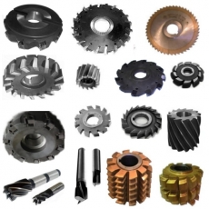
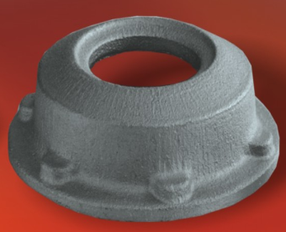
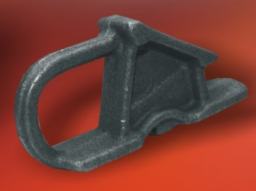
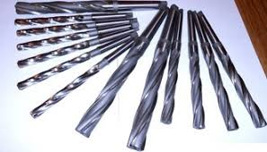
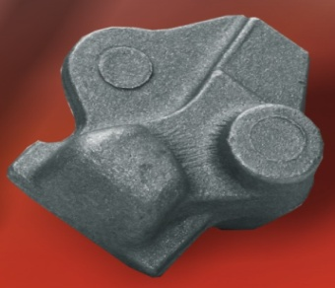
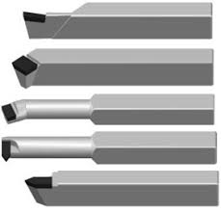
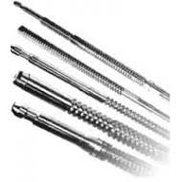
ИЗГОТОВЛЕНИЕ СЛОЖНО РЕЖУЩЕГО ИНСТРУМЕНТА
а)Фрезы червячные:
- Класс точности В
- Max модуль m=6.5
-Max ø 160мм
б) Фрезы фасонные
в) Зенкеры:
-цельные
-сборные
г) Протяжка шпоночная:
-Мах длинна 1600мм
-Круглые мах ø120мм
-Шлицевые (эвольвентные, прямобочные.)
-Прошивки
д) Долбяки:
-Чашечный мах m=6.5мм, класссточности В
МИНСКИЙ ЗАВОД ШЕСТЕРЕН

Slide 6
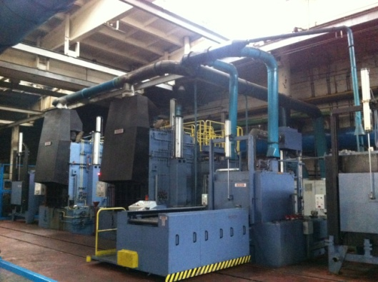
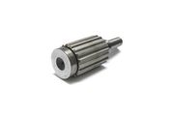
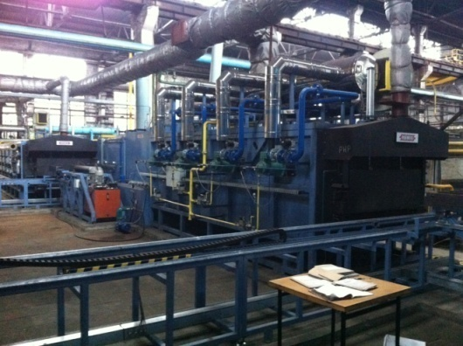
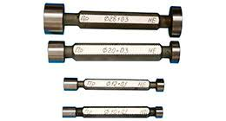
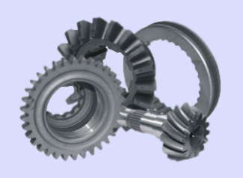
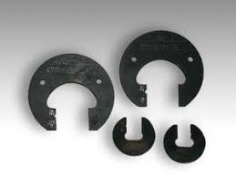
ИЗГОТОВЛЕНИЕ МЕРИТЕЛЬНОГО ИНСТРУМЕНТА И КОНТРОЛЬНО ИЗМЕРИТЕЛЬНЫХ ПРИСПОСОБЛЕНИЙ
Мах точность 0,002мкм
Мах точность при изготовлении шлицевых/зубчатых соединений:
направление =0,002 мкм
Накопленная погрешность =0,0045мкм (на 100мм)
Погрешность профиля (эвольвент)=0,002мкм (наø 100мм)
МИНСКИЙ ЗАВОД ШЕСТЕРЕН

Slide 7
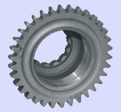
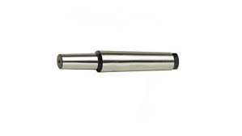
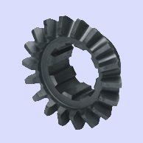
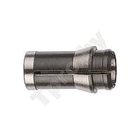
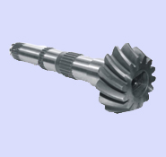
ПРИСПОСОБЛЕНГИЯ ДЛЯ МЕХАНИЧЕСКОЙ ОБРАБОТКИ
Изготовление станочных приспособлений / контрольных приспособлений и технологической оснастки. (специализированной /универсальной):
• Цанги/оправки/тумбы/хон головы;
• Кулачки/; подкулачники/ патроны/ втулки/поводки/приспособления сверлильные/приспособления фрезерные;/ ковочные вырубные , закалочные штампы и др. в том числе по специальному заказу ( по КД заказчика)
МИНСКИЙ ЗАВОД ШЕСТЕРЕН

Slide 8
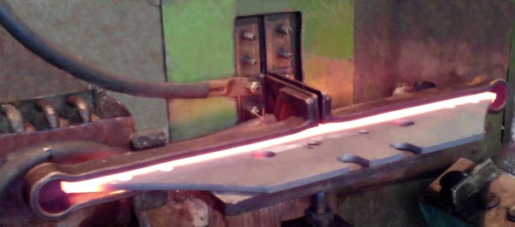
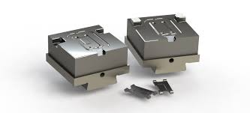
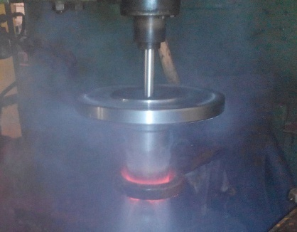
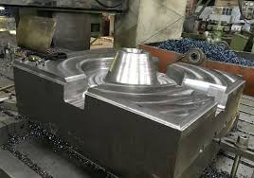
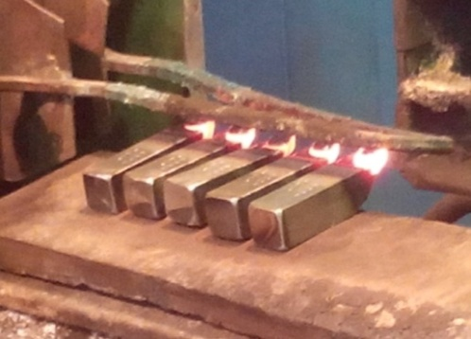
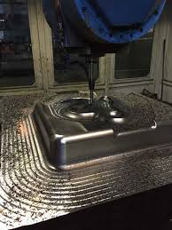
ИГОТОВЛЕНИЕ ШТАМПОВ МОЛОТОВЫХ И ШТАМПОВ ДЛЯ ГОРЯЧЕЙ ШТАМПОВКИ
Изготовление ковочных вырубных штампов, закалочных штампов и др. В том числе по специальному заказу(по КД заказчика)
• Для изготовления штампов для горячей штамповки мы используем стали марок 5ХНМ и 4Х5МФС ,что делает возможным получение высокойударной вязкости и прокаливаемости
• Штампы молотовые для молотов с массой подвижных частей 1600,2500 и 4000кг. Штампы одноручьёвые и много ручьёвые.
Точность предварительных и окончательных ручьёв по 12 квалитету.
МИНСКИЙ ЗАВОД ШЕСТЕРЕН

Slide 9
Резьба (М)
Резьба (М)
Диаметр (мм)
Резьба (М)
Диаметр (мм)
Прайс лист
Название | Параметр | От | До
Пробки резьбовые со вставками с полным профилем резьбы | Резьба (М) Диаметр (мм) | 6 6 | 10 50
Пробки резьбовые со вставками с укороченным профилем резьбы | Резьба (М) | 6 | 52
Пробки резьбовые цельные с полным профилем резьбы | Резьба (М) | 52 | 100
Пробки резьбовые цельные с укороченным профилем резьбы | Резьба (М) | 52 | 100
Пробки листовые двусторонние | Диаметр (мм) | 14 | 100
Пробки проходные шпоночные диаметром | Диаметр (мм) | 102 | 125
Пробки непроходные неполные диаметром | Диаметр (мм) | 102 | 125
Калибр для контроля симметричности шпоночного паза | размер | 2 | 100
Пробки двусторонние цельные (гладкие) | Диаметр (мм) | 3 | 50
Калибры канавочные для размеров | размер | 4 | 50
Калибры пазовые шлицевые и шпоночные | размер | 2,8 | 18
Калибр шлицевый | Диаметр (мм) | 5 | 100
Скобы листовые односторонние | Длина (мм) | 10,5 | 360
Скобы листовые двусторонние | Длина (мм) | 10,5 | 360
Скобы двусторонние для контроля толщины зубьев шлицевых валов с прямобочным профилем | Толщина (мм) | 5 | 8
Скобы листовые (для наружного диаметра) | Диаметр (мм) | 10 | 230
Скобы листовые (для наружного диаметра) с пластинками из твердого сплава | Диаметр (мм) | 10 | 120
Скобы регулируемые | Диаметр (мм) | 10 | 280
Кольца контрольные | Диаметр (мм) | 40 | 140
•
•
МИНСКИЙ ЗАВОД ШЕСТЕРЕН

Slide 10
Резьба (М)
Резьба (М)
Диаметр (мм)
Резьба (М)
Диаметр (мм)
Прайс лист
Название | Параметр | От | До
Сверла центровочные | Диаметр (мм) | 3,15 | 31,5
Сверла спиральные с коническим хвостовиком | Диаметр (мм) | 6 | 58
Сверла спиральные удлиненные с коническим хвостовиком | Диаметр (мм) | 6 | 30
Сверла спиральные с цилиндрическим хвостовиком | Диаметр (мм) | 0,3 | 20
Сверла центровочные с предохранительным конусом односторонние | Диаметр (мм) | 12,5 | 38,5
Зенкеры цельные четырехзубые с коническим хвостовиком | Диаметр (мм) | 16,82 | 36,45
Зенкеры цельные трехзубые | Диаметр (мм) | 5,05 | 80,06
Зенкеры конические | Диаметр (мм) | 12 | 75
Долбяк дисковый | Диаметр (мм) | 103 | 174
Долбяк хвостовой | Диаметр (мм) | 28 | 72
Долбяк чашечный | Диаметр (мм) | 85 | 144
Шестерня обкатная | Диаметр (мм) | 60 | 140
Метчики для резьбы согласно ГОСТ 6227, ГОСТ 3449 | Диаметр (мм) | 6 | 52
Фреза шпоночная согласно ГОСТ 9140 | Диаметр (мм) | 2 | 40
Фреза дисковая пазовая
Фрезы концевые согласно ГОСТ 16225 , ГОСТ 23247-78 ГОСТ 17025-75 (с цилиндр. хвостовиком)
Фрезы червячные чистовые для шлицевых валов с эвольвентным профилем согласно ГОСТ 6637-80, ГОСТ 8027-86 | Диаметр (мм) | 50 | 140
Фрезы червячные однозаходные согласно ГОСТ 9324-81 | Диаметр (мм) | 50 | 140
Протяжки шпоночные согласно ГОСТ 18219-90
Протяжки круглые ГОСТ 9126 | Диаметр (мм) | 19 | 73
Протяжки шлицевые ГОСТ 28442 | Диаметр (мм) | 30 | 93
•
•
МИНСКИЙ ЗАВОД ШЕСТЕРЕН

Slide 11
Резьба (М)
Резьба (М)
Диаметр (мм)
Резьба (М)
Диаметр (мм)
Прайс лист
Название | Размеры державки
Резцы долбежные ГОСТ 5688 | Размеры державки согласно ГОСТ
Резцы расточныеГОСТ 5688 | Размеры державки согласно ГОСТ
Резцы фасочные
Резцы канавочные ГОСТ 5688, ГОСТ 10047 | Размеры державки согласно ГОСТ
Резцы токарный отрезные | 16х10х100 20х12х120 25х16х140 32х20х170 40х25х200
Резцы радиусные токарные ГОСТ 5688 | Размеры державки согласно ГОСТ
Резцы для трапецеидальной резьбы ГОСТ 18885 | 10х40х120 12х50х140 16х60х170 20х80х200 25х100х240
Резцы токарные проходные прямые, ГОСТ 18878-73 Токарные отогнутые с пластинками из тв. сплава ГОСТ 5688 ГОСТ 18877-73 токарные проходной упорный изогнутый ГОСТ 18879-73 | 20х20х100 25х16х140 32х20х170 25х16х140 32х20х170 40х25х200 16х12х100 25х20х140 25х16х140 32х20х170 40х25х200 16х16х110
Резец токарный проходной упорный прямой ГОСТ 18879-73 | 16х16х80 25х16х120 32х20х140
•
•
МИНСКИЙ ЗАВОД ШЕСТЕРЕН

Slide 12
Резьба (М)
Резьба (М)
Диаметр (мм)
Резьба (М)
Диаметр (мм)
Прайс лист
Резец токарный подрезной отогнутый ГОСТ 18880-73 | 25х16х140 40х25х200 16х12х100 20х16х120 25х20х140
Резец токарный резьбовой для наружной резьбы ГОСТ 18885-73 | 16х10х100 25х16х140 32х20х170
Резец токарный расточной для сквозных отверстий ГОСТ 18882-73 | 16х16х170 20х20х140 20х20х200 25х25х200 25х25х240 16х12х170 20х16х200 25х20х240
Резец токарный расточной для глухих отверстий ГОСТ 18883-73 | 20х20х170 25х25х200 16х16х140 16х12х170 25х20х240
Резец токарный расточной для внутренней резьбы ГОСТ 18885-73 | 12х12х140 16х16х170 20х20х200
•
•
МИНСКИЙ ЗАВОД ШЕСТЕРЕН

Slide 13
КОНТАКТНАЯ ИНФОРМАЦИЯ
ОАО «МИНСКИЙ ЗАВОД ШЕСТЕРЕН»
Республика Беларусь, г. Минск, 220037
ул. Долгобродская, 17
ОТДЕЛ МАРКЕТИНГА
Макаревич Ирина Евгеньевна
Должность: начальник отдела
Телефон: +375 17 236 98 88
МИНСКИЙ ЗАВОД ШЕСТЕРЕН

